Slide 1
CHƯƠNG 3: CƠ CẤU CHẤP HÀNH (Actuators)
I. Hệ thống điều khiển khí nén
II. Xi lanh KHÍ NÉN
III. Động cơ khí nén
IV. Thiết bị hút chân không
V. Bài tập chương 3

Slide 2
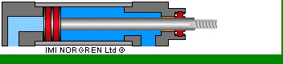
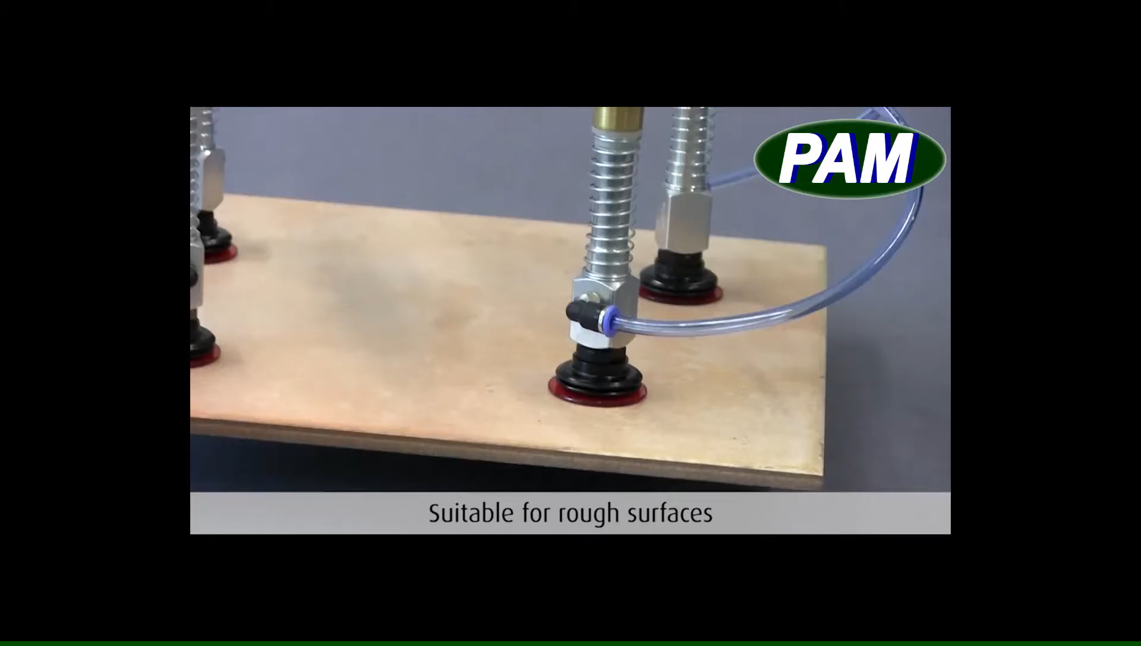
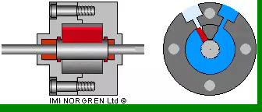
I. Hệ thống điều khiển khí nén
ĐỐI TƯỢNG ĐIỀU KHIỂN
(Cơ cấu chấp hành- Actuators)
PHẦN TỬ ĐIỀU KHIỂN (Cơ cấu tác động (OUPUT)
NGUỒN NĂNG LƯỢNG
KHÍ NÉN – THUỶ LỰC
PHẦN TỬ XỬ LÝ TÍN HIỆU (PROCESSING)
PHẦN TỬ NHẬN TÍN HIỆU (INPUT)

Slide 3
II. XILANH khí nén
1. Công dụng:
Cơ cấu chấp hành (actuator) có nhiệm vụ biến đổi áp suất khí nén thành năng lượng cơ học. Cơ cấu chấp hành có thể thực hiện chuyển động thẳng (xi lanh), hoặc chuyển động quay (động cơ khí nén, xi lanh quay,…),
2. Phân loại:
Xi lanh khí nén được chế tạo với rất nhiều kiểu dáng, kích cỡ khác nhau bao gồm:
Xi lanh tác động một chiều có/không có lò xo phục hồi (Single acting with and without spring return)
b. Xi lanh tác động hai chiều (Double acting)
Không có vòng đệm và vòng đệm giảm chấn cố định (cao su)
Vòng đệm giảm chấn có thể điều chỉnh ( khí)
Vòng đệm từ trường
c. Xy lanh 3 vị trí (3 position cylinder)
d. Xy lanh không trục dẫn hướng (Rodless)
e. Một số dạng Xy lanh khác
Xy lanh quay (Rotary)
Tay kẹp (Clamping)
Xy lanh màng (Bellows).
Xem Video minh họa:
https://drive.google.com/file/d/1CGKb50SVOoexFQ0b7ckwyO3JNhcQF3qw/view?usp=sharing

Slide 4
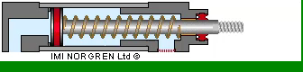
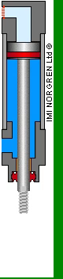
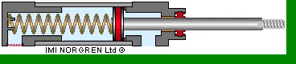
3. Các loại xi lanh
3.1 . Xy lanh tác động một chiều (Single acting Cylinder)
Xi lanh chuyển động tịch tiến bằng áp lực khí nén (để nâng hoặc đẩy vật) và lùi lại bằng khối lượng tạo lên lực trọng trường của vật hoặc bằng lò xo lắp bên trong xi lanh. Có 2 loại: Loại lùi về bằng lò xo, loại lùi về bằng ngoại lực.
Loại lùi về bằng lò xo.
Loại lùi về bằng ngoại lực.
Ký hiệu
Ký hiệu
Ký hiệu

Slide 5

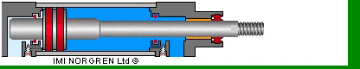

3.2 Xy lanh tác động hai chiều (Double acting Cylinder)
Áp suất khí nén có thể tác động cả 2 phía của piston.
a. Loại không có giảm chấn (non- cushioning)
Ký hiệu
b. Loại có giảm chấn (cushioning) : Giảm chấn được thiết kế ở cuối xi lanh có tác dụng như vòng đệm hoặc một van tiết lưu , khi xi lanh chạy gần hết hành trình nhằm làm giảm tốc độ xi lanh hạn chế va đập.
- Giảm chấn bằng vòng đệm
- Giảm chấn bằng van tiết lưu
van tiết lưu
vòng đệm (cao su)
Ký hiệu
Ký hiệu

Slide 6
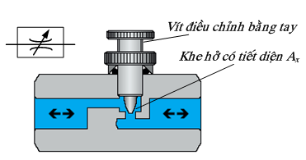
c. Nguyên lý giảm chấn bằng van tiết lưu
Có thể hãm pittông ở cuối hành trình bằng cách sử dụng xy lanh giảm chấn. Ở cuối hành trình của xy lanh, đặt một van tiết lưu- xem hình vẽ. Tại thời điểm piston đến vị trí hình b, Thể tích khí V₁ bắt buộc phải đi qua tiết lưu – thực hiện quá trình giảm chấn. Quá trình giảm chấn cần phải điều chỉnh van tiết lưu sao cho phù hợp để quá trình giảm chấn là tốt nhất.
a
b
Thể tích khí V₁ phải đi qua tiết lưu
Van tiết lưu
Xem Video minh họa:
https://drive.google.com/file/d/1a9yylDtMPrif_zqbUeeqbNiIpAyKn3OU/view?usp=sharing
3.3 Xy lanh 3 vị trí (3 position cylinder)
Ký hiệu
Xem Video minh họa:
https://drive.google.com/file/d/1OVyOP1dgA80xP5jbJ5OgWwomse_znTEc/view?usp=sharing

Slide 7
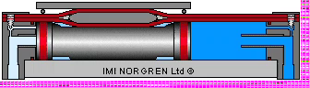
3.4 Xy lanh không trục (Rodless cylinder)
Xy lanh không có trục pittông có ưu điểm so với xy lanh có trục pittông là chiều dài thiết kế chỉ bằng một nửa so với xy lanh có trục pittông. Có một số ứng dụng tạo ra chuyển động hai chiều vào ra giống nhau và lực tạo ra cũng bằng nhau. Vật cần di chuyển sẽ được gắn pittông di chuyển bên trong xy lanh. Điều khiển hướng và tốc độ của xy lanh cũng tương tự như các xy lanh truyền thống khác.
Xy lanh không có trục pittông được chia làm 3 loại:
- Xy lanh kiểu đai phẳng với ống xi lanh kiểu trượt (Sealing band cylinder).
Ký hiệu
- Xy lanh kiểu dây đai hoặc băng đai (Band Cylinder)
Ký hiệu
- Xy lanh với bộ ly hợp từ (cylinder with magnetic coupling)
Ký hiệu

Slide 8
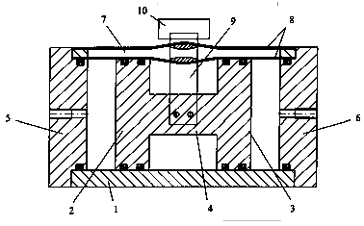
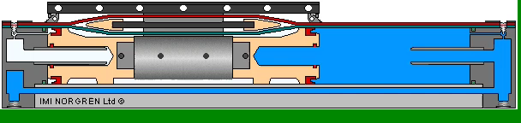
a. Xy lanh kiểu đai phẳng với ống xi lanh kiểu trượt (Sealing band cylinder).
Xy lanh này có kết cấu như sau: vỏ xy lanh (1) và hai phần pittông (2, 3) được liên kết qua thanh nối (4). Hai mặt nối (5, 6) có hai cửa để nối với ống cấp và xả khí. Khe (7) trong vỏ tạo bởi hai lớp đai phẳng(8) nối với hai đầu mặt bích đặt phía trên xy lanh. Thanh nối 4 kết nối với bàn trượt (10) bên ngoài thông qua thanh (9).
Ký hiệu
Xem Video minh họa:
High speed rodless cylinder (32m/sec)
https://drive.google.com/file/d/19S5bqagwGW7zyBwxkkJp_F4XG7FxYE3j/view?usp=sharing

Slide 9
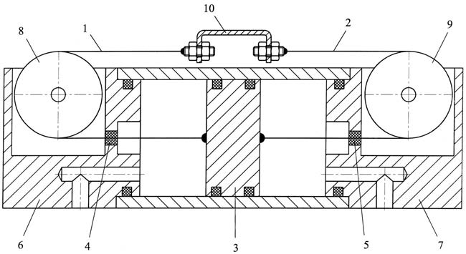
b. Xy lanh kiểu dây đai hoặc băng đai (Band Cylinder)
Xy lanh băng đai là loại xy lanh khí nén không trục đầu tiên, hai sợi băng đai (1, 2) gắn vào hai phía của pittông (3). Các sợi đai này đi qua các vòng làm kín (4, 5) ở hai đầu xy lanh (6, 7) và puly (8, 9) tới bàn trượt (10). Bàn trượt này chuyển động theo chiều ngược lại với pittông. Ngoài ra, một số loại xy lanh có thể thay thế băng đai bằng các sợi cáp.
Ký hiệu

Slide 10
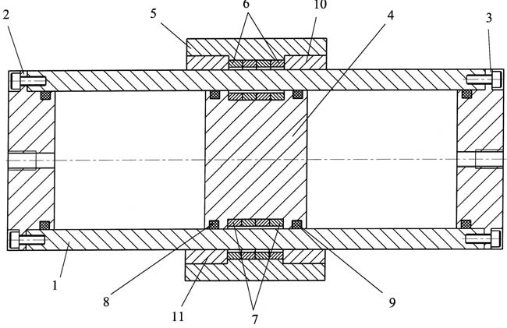
c. Xy lanh với bộ ly hợp từ (cylinder with magnetic coupling)
Xy lanh này sử dụng nam châm vĩnh cửu trong pittông để tạo ra từ trường liên kết với bàn trượt thông qua lớp vỏ xy lanh, bàn trượt sẽ di chuyển phía ngoài vỏ xy lanh. Cấu trúc bao gồm: vỏ xy lanh (1) và hai mặt bích đầu xy lanh (2, 3) với hai cửa để cấp khí nén và khí xả. Pittông (4) và bàn trượt (5) có nam châm (6, 7) tạo thành cặp liên kết từ trường giữa bàn trượt và pittông. Pittông (4) có hai vòng làm kín (8, 9), bàn trượt (9) có hai vòng dẫn hướng (10, 11) bao phủ bên ngoài vỏ xy lanh (1).
Ký hiệu

Slide 11
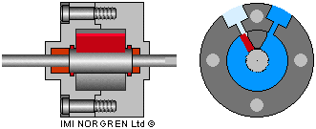
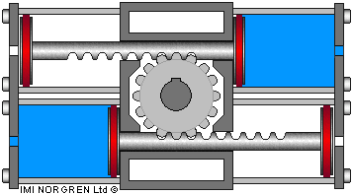
3.5 Xi lanh quay
a. Xy lanh quay tác động hai chiều với góc quay 270º
Ký hiệu
b. Xy lanh quay thanh răng (Rotary rack and pinion)
Xem Video minh họa:
https://drive.google.com/file/d/1lToDEJ9T1rtNHbf3pyBTcrXJgAUvjAc4/view?usp=sharing

Slide 12
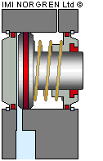
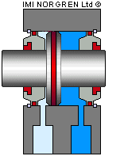
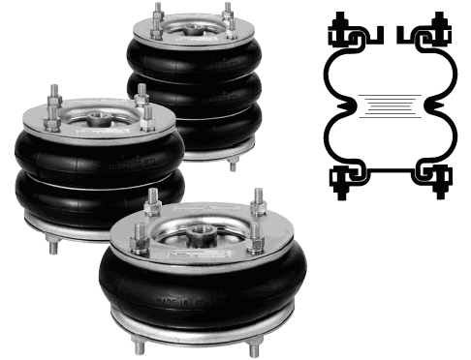
3.6 Xy lanh kẹp (Clamping cylinder)
Được sử dụng trong một không gian hẹp nơi chỉ cần những hành trình ngắn.
Ký hiệu
Ký hiệu
3.7 Xi lanh màng (Bellows)
Nguyên lý hoạt động: của xy lanh màng cũng tương tự như xylanh tác dụng đơn, xy lanh màng kiểu cuộn có khoảng chạy lớn hơn xy lanh màng kiểu hộp.
Do khoảng chạy nhỏ nên xy lanh màng thường được dùng trong điểu khiển, ví dụ trong công nghiệp ô tô (điều khiển phanh, ly hợp...).
Duỗi ra khi được thổi phồng.
Ký hiệu
Xem Video minh họa:
https://drive.google.com/file/d/1xTQ_Z6LR2u_0NKKD__8Mby3aAhcqzPAH/view?usp=sharing

Slide 13
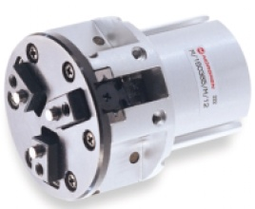
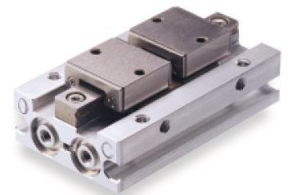
3.8 Một số loại xy lanh đặc biệt
Xy lanh kiểu mâm cặp
Xy lanh kiểu êtô
Một số loại xy lanh tay gắp đặc biệt

Slide 14
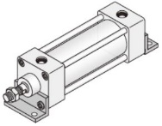
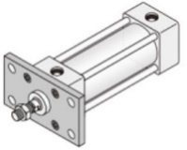
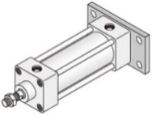
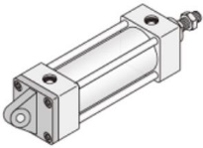
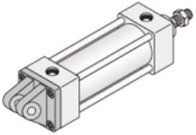
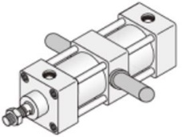
3.9 Các kiểu lắp ( định vị) xy lanh
Cố định giá chân
2. Cố định mặt bích trước
3. Cố định mặt bích sau
4. Cố định 1 khớp bản lề
5. Cố định 2 khớp bản lề
6. Cố định bằng ngỗng trục

Slide 15
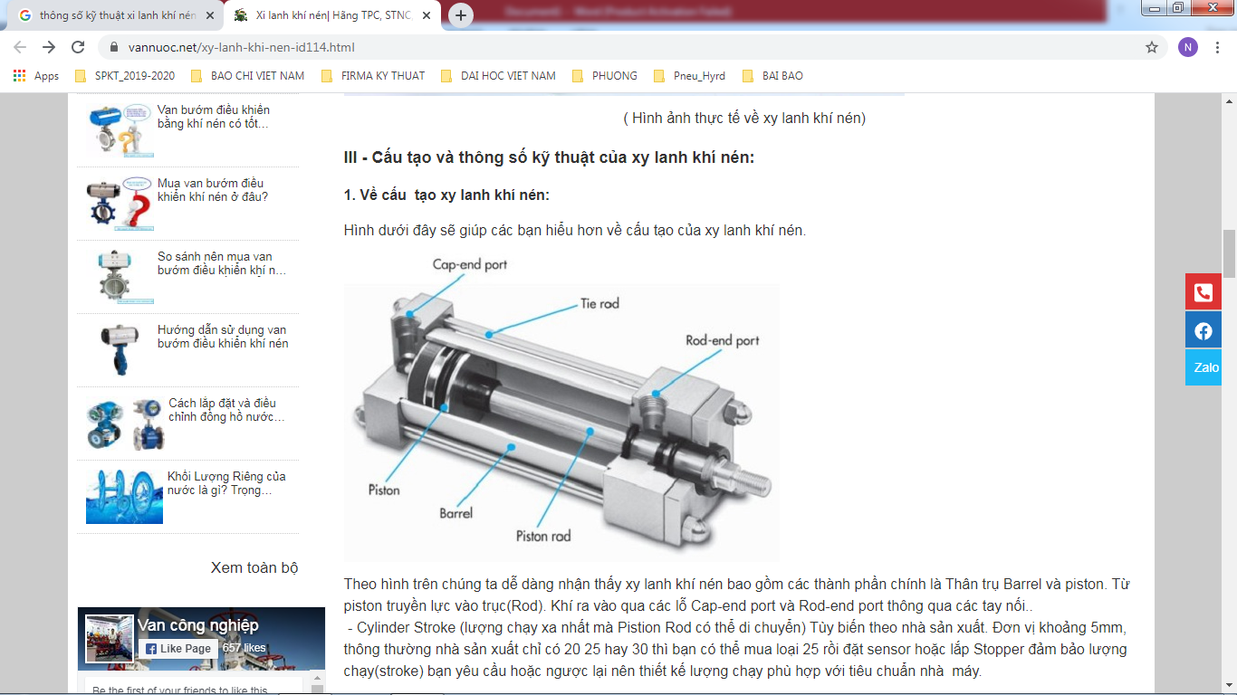
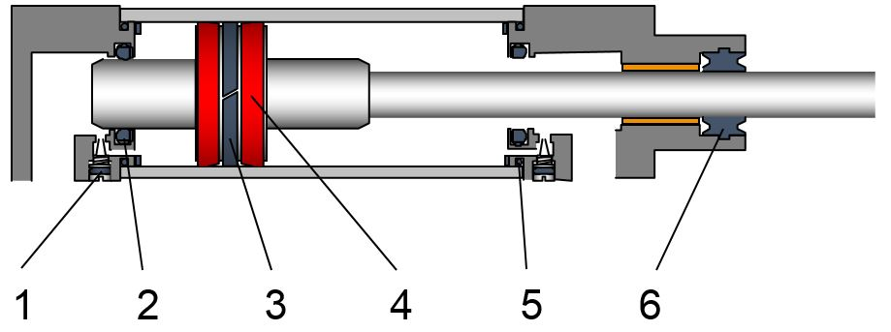
4 . Kết cấu và thông số của xi lanh
Thân trụ Barrel và Piston. Từ piston truyền lực vào trục (rod). Cylinder Stroke (piston rod)- lượng chạy xa nhất mà piston rod có thể di chuyển.
a. Thông số chính của xi lanh:
D/d - L
- Đường kính trong xi lanh: D [mm]
- Đường kính cần piston: d [mm]
L
- Lượng chạy xa nhất mà cần piston có thể di chuyển: L [mm].
b. Kết cấu vòng đệm của xi lanh:
Gioăng phớt vít giảm chấn
Gioăng phớt giảm chấn
Vòng chịu mòn
Gioăng phớt piston
Gioăng phớt thân xy lanh
Gioăng phớt cần piston / gạt bụi

Slide 16



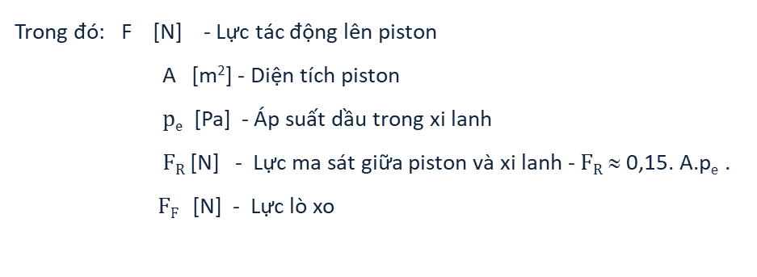
5. Tính toán lực tác động trong xi lanh
a. Lực tác động xi lanh 1 chiều
F
$FF \text{L}\text{ự}\text{c} \text{l}\text{ò }\text{xo}$
$FR$ Lực ma sát
A
$$pe$$
F = A . p_{e} – (F_{R} + F_{F} )
Trong đó: F [N] - Lực tác động lên piston
A [m²] - Diện tích piston
$pe$ [Pa] - Áp suất dầu trong xi lanh
$FR$ [N] - Lực ma sát giữa piston và xi lanh - $FR$ ≈ 0,15. A.p_{e} .
$FF$ [N] - Lực lò xo

Slide 17



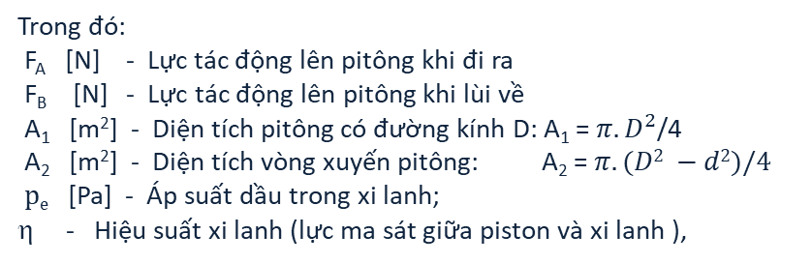
b. Lực tác động xi lanh 2 chiều
A1
F
$F R$
D
d
A₂
$$pe$$
$$pe$$
- Lực tác động (lực tĩnh) khi cần piston đi ra :
F_{A} = A₁ . P_{e} - F_{R}
- Lực tác động (lực tĩnh) khi cần piston lùi về :
F_{B} = A₂ . P_{e} - F_{R}
+ Lưu ý: Khi cho ma sát làm kín tương đương với độ giảm áp suất p_{G} . Như vậy lực ma sát F_{R} tính là:
F_{R} = A₁ * p_{G}
+Lưu ý: Khi cho hiệu suất xi lanh η (lực ma sát giữa piston và xi lanh ). Như vậy lực tác động lên xi lanh tính là:
Trong đó:
F_{A} [N] - Lực tác động lên pitông khi đi ra
F_{B} [N] - Lực tác động lên pitông khi lùi về
A₁ [m²] - Diện tích pitông có đường kính D: A₁ = $π{.D}^{2}$/4
A₂ [m²] - Diện tích vòng xuyến pitông: A₂ = $π. (D2 −d2)/4$
$pe$ [Pa] - Áp suất dầu trong xi lanh;
η - Hiệu suất xi lanh (lực ma sát giữa piston và xi lanh ),
F_{A} = A₁ . p_{e}. η
F_{B} = A₂ . p_{e}. η
Lưu ý: Lực tác động động (lực động) F_{AĐ} thông thường có giá trị tính theo:
F_{AĐ} = 0,9 . F_{A} (lực tác động tĩnh)

Slide 18
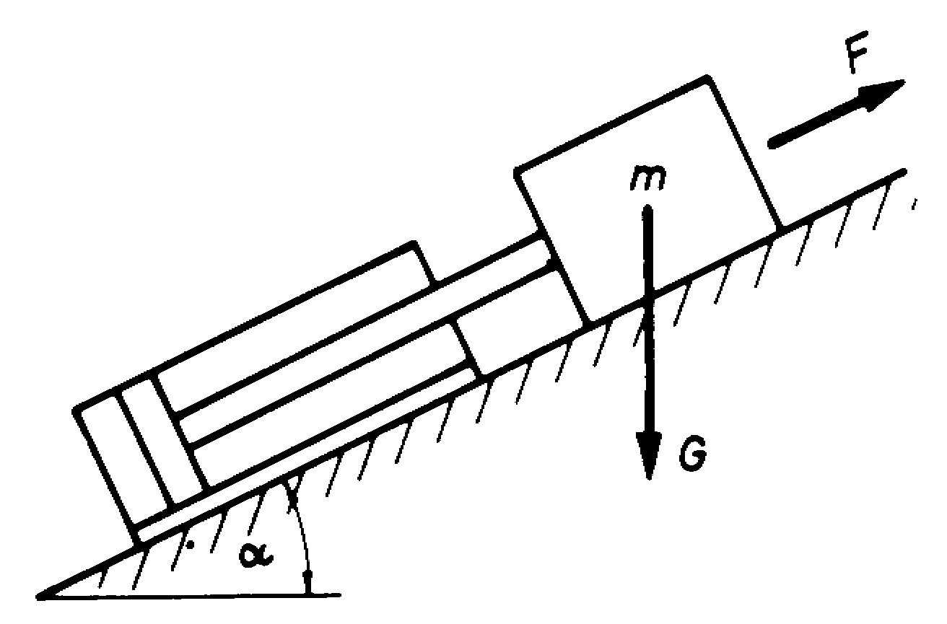
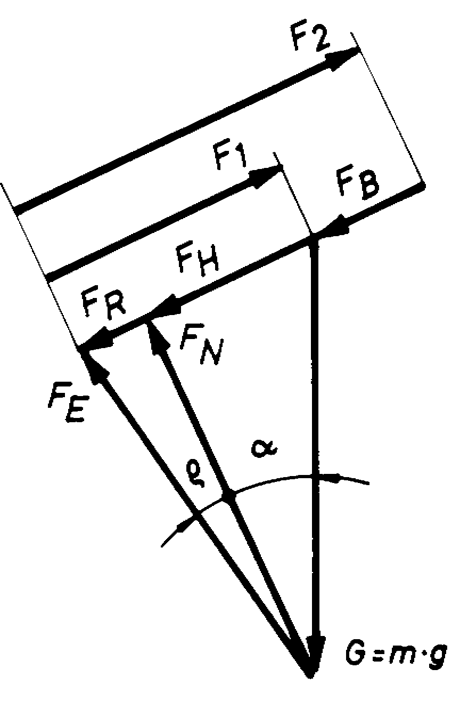
c. Lực tác động xi lanh ở vị trí nằm nghiêng
- Lực tác động khi xi lanh ở vị trí nằm nghiêng ta có:
Lực ma sát F_{R} = m.g.μ. cos α
Lực nâng F_{H} = m.g.sin α
Lực gia tốc F_{B} = m.a
m [kg] Khối lượng chuyển động
g [ m/s²] Gia tốc trọng trường g = 9,81 m/s².
μ [ -] Hệ số ma sát
α [ Grad] Mặt phẳng nghiêng
a [ m/s²] Gia tốc a = v²/2.s
v [ m/s] Vận tốc của pittông
s₀ [ m] Quảng đường có gia tốc
A [m2] Diện tích xi lanh
P [pa] Áp suất vào xi lanh
Lực áp suất F₂ = A. p = F_{R} + F_{H} + F_{B} [N]
- Lực tác động lên xi lanh khi xi lanh đạt được chuyển động đều, ta tính được lực như sau:
F₂ = F_{H} + F_{R}
- Khi xi lanh khởi động hay cuối hành trình có gia tốc a:
Thời gian có gia tốc a:
v
v
t₀=
a =
t₀
v
a
Quảng đường có gia tốc a:
a. t₀²
v²
s₀ =
s₀=
s₀
2
2.a

Slide 19
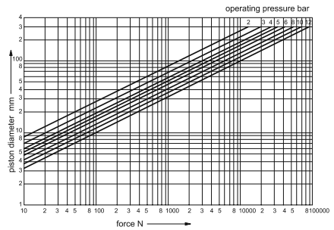
d. Sự phụ thuộc lực, áp suất và đường kính piston

Slide 20
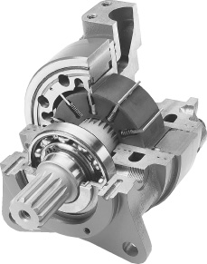
III. ĐỘNG CƠ KHÍ NÉN
1. Công dụng
Động cơ khí nén là loại động cơ chuyển đổi năng lượng khí nén (ở áp suất cao, tầm 3.000 ~ 3.600 psi tạo ra) thành cơ năng để quay rotor.
Động cơ khí nén được ứng dụng rộng rãi trong nhiều thiết bị, máy móc khác nhau. Ví dụ thiết bị mở, vặn vít.
2. Nguyên lý động cơ cánh gạt
áp suất khí p,
Ký hiệu
Xem Video minh họa:
https://drive.google.com/file/d/1-CxOZgy8RzyziK0XeziElE2Tcl0cTC6r/view?usp=sharing

Slide 21
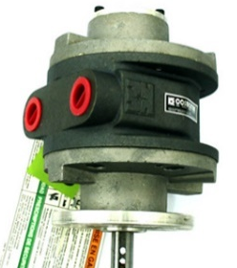
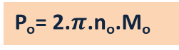
.10⁻³
3. Tính toán động cơ khí nén
a. Thông số khí nén: Lưu lượng Q, áp suất p.
b. Thông số động cơ: Lưu lượng riêng/thể tích dịch chuyển V, Số vòng quay n₀, Mô ment M₀ , Công suất P₀
Lưu lượng:
Q = n₀ . V
Q, p
M₀
n₀
Theo định luật Pascal ta có:
V
M₀
Áp suất p:
p =
V
Công suất động cơ khí nén:
P_{o}= 2.$π$.n_{o}.M_{o}
Trong đó: Q: Lưu lượng [ m³/s]
V: Lưu lượng riêng động cơ khí nén (thể tích dịch chuyển) [m³/vòng]
n₀: Số vòng quay động cơ khí nén [vg/s]
p: Áp suất vào động cơ khí nén [pa]
M₀ Mô ment trên trục động cơ [N.m]
P₀ Công suất động cơ khí nén [W]
THÔNG SỐ KĨ THUẬT CHÍNH
Công suất max: 3/8 HP
- Tốc độ max: 3000 rpm
- Momen max: 4.0 N/m
- Trọng lượng: 3.33 kg
moto khí model CY-0706 3/8 HP
Xuất xứ: Đài Loan

Slide 22
IV. THIẾT BỊ HÚT CHÂN KHÔNG
1. Khái niệm: Chân không được hiểu đơn giản là áp suất thấp hơn áp suất khí quyển, do đó nếu lấy giá trị áp suất khí quyển làm chuẩn, thì áp suất chân không có thể có giá trị âm.
2. Nguyên lý: Khí được hút từ một thể tích kín dựa vào sự chênh lệch áp suất trong buồng kín và xung quanh. Nếu thể tích kín này giới hạn bởi bề mặt của phễu hút và chi tiết, áp suất không khí sẽ làm cho hai vật dính lại với nhau
3. Công dụng: - Hệ thống phễu hút chân không để hút và di chuyển các loại thùng.
Xem Video minh họa:
https://drive.google.com/file/d/1MmDLNtrJWTDNEVJ9y5GWIbEc4Bv_cFQi/view?usp=sharing
- Dây chuyền gắp và di chuyển các loại đá .
Xem Video minh họa:
https://drive.google.com/file/d/1eUaI9v11_su7sUTflZY47C4SAgK5d6A3/view?usp=sharing
- Dây chuyền gắp và di chuyển kính, chi tiết trong lắp ráp ô tô .
Xem Video minh họa:
https://drive.google.com/file/d/1eQWqI2nHzmym9ejEe0Oby7wkBlhA1n3x/view?usp=sharing

Slide 23
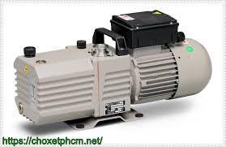
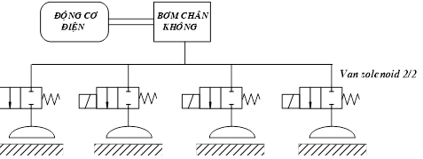
4. Phương pháp tạo chân không
- Nguyên lý bơm chân không
- Nguyên lý tạo ra chân không bằng ống Venturi
a. Nguyên lý hút bằng bơm chân không
Nguồn chân không từ bơm chân không - xem video minh hoa, qua đường phân phối, các đầu nối, các van điều khiển đến phễu hút chân không, thực hiện qua trình hút chi tiết.
Phễu hút chân không
Chi tiết cần hút
Xem Video minh họa:
https://drive.google.com/file/d/1LZ2Ld2mP-L0bffrkzcZU9ND5l7z8bqml/view?usp=sharing

Slide 24
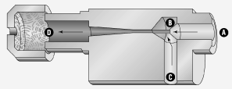
b. Nguyên lý cơ bản tạo ra chân không ống Venturi
Khí nén với áp suất dư (máy nén khí) sẽ đi vào cửa A, khi khí vào sẽ đi ngang qua cửa tiết lưu khe hẹp B làm cho dòng khí tăng vận tốc, vì vậy áp suất giảm xuống làm cho cửa C tạo chân không. Lúc này năng lượng áp suất chuyển đổi thành động năng biểu hiện qua vận tốc, khi vận tốc tăng áp suất sẽ giảm do đó tạo nên sự hút chân không và đẩy khí này ra ngoài. Dòng khí xả ra khí quyển thông qua cửa xả D.
Xem Video minh họa:
https://drive.google.com/file/d/1IDynM3kZhhyDHYH4DOi8J7Ae82GS3UPa/view?usp=sharing

Slide 25
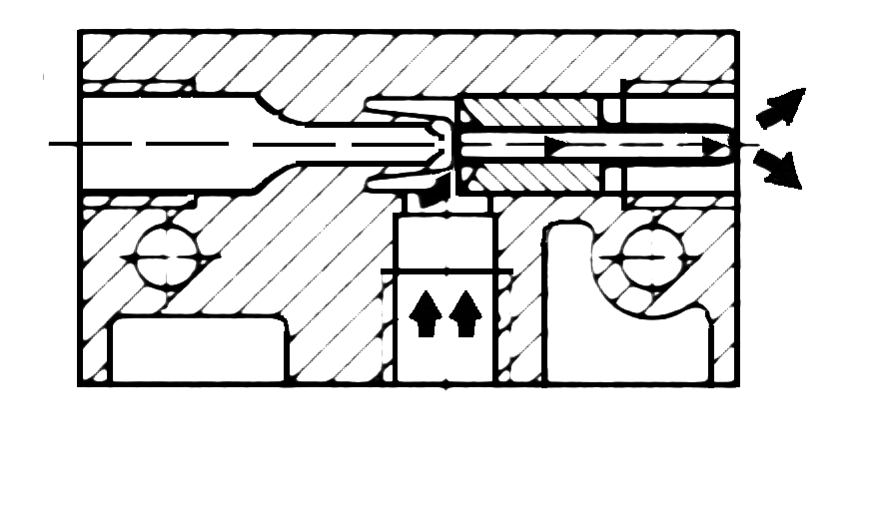
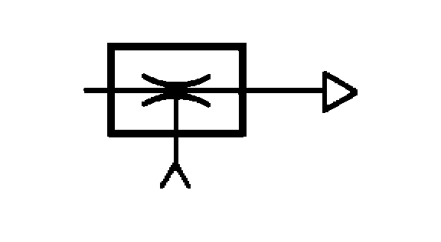
5. Van hút chân không bằng nguyên lý ống Venturi
Nguyên lý:
Khí nén với áp suất p trong khoảng 1,5 bar - 10 bar sẽ qua ống Venturi và theo cửa R thoát ra ngoài. Tại phần cuối của ống Venturi chân không sẽ được tạo thành. Như vậy cửa nối U sẽ tạo ra chân không.
Ký hiệu
P
R
P
R
U
U
Xem Video minh họa:
https://drive.google.com/file/d/1zDETWNHO2Im7LilVseK8PGMbv6R-YeE9/view?usp=sharing

Slide 26
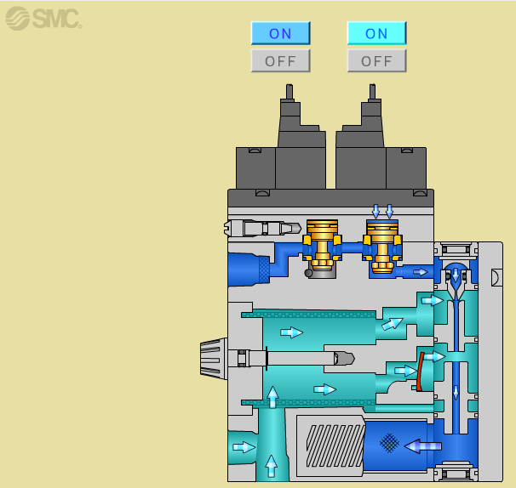
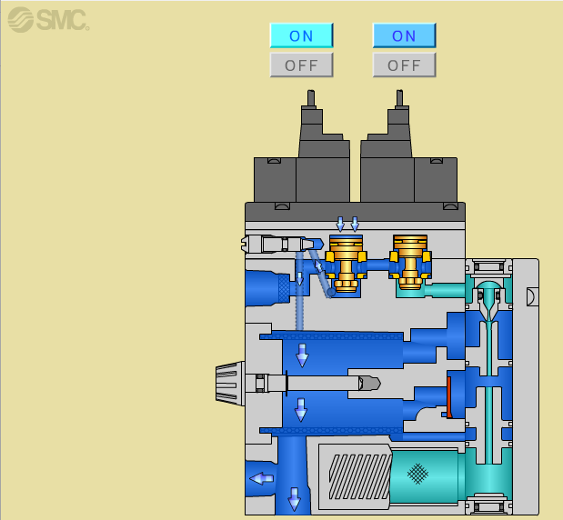
b. Van hút chân không có dòng khí nén để tách chi tiết
Được ứng dụng trong trường hợp, khi chi tiêt hút có trọng lượng nhỏ, mềm. Không thể tách ra khỏi phiễu hút ở cửa U, khi cửa U không còn chân không.
Hình a: khi van đảo chiều 1 mở cho khí nén từ cửa P vào ống venturi, cửa U được tạo chân không.
Hình b: Khi van đảo chiều 1 ngắt không cho khí nén vào ống Venturi, cửa U không còn chân không , chi tiết không tách ra, mà vẫn bị dính liền với đĩa hút.
Hãng SMC: dùng van đảo chiều 2 để dòng khí đến cửa U, để tách chi tiết cần hút ra khỏi phiễu cửa U.
hình a.
hình b.
van đảo chiều 1
van đảo chiều 2
van đảo chiều 1
cửa P
ống Venturi
cửa P
cửa R.
Xem Video minh họa:
cửa U.
cửa U.
https://drive.google.com/file/d/1ajwnaGd3HtTm0s3SN0j3YKmzFRYeXEH-/view?usp=sharing

Slide 27
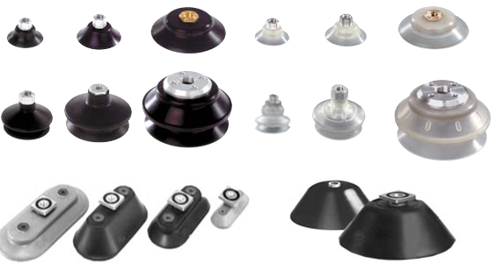
c. Các dạng loại phễu hút chân không
Phễu hút chân không có nhiều hình dạng: hình tròn, hình elíp, hình vuông, hình chữ nhật, và có nhiều kết cấu khác nhau. Có ba kiểu phễu hút chân không thông dụng: loại tiêu chuẩn, loại rút, và loại vành xếp.
Xem Video minh họa:
https://drive.google.com/file/d/1VWeLH5-Gdy0pjWe9mBO6VxucYY2laeBz/view?usp=sharing

Slide 28
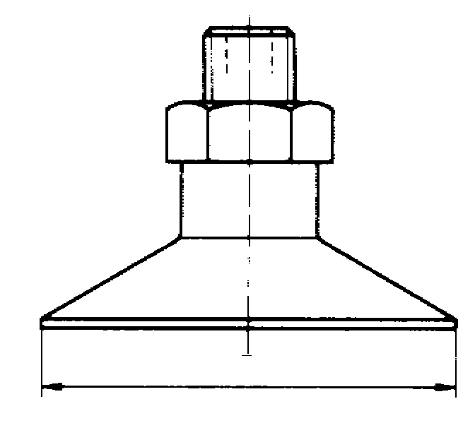
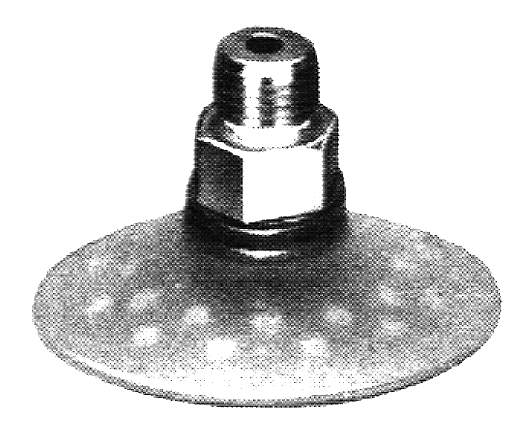
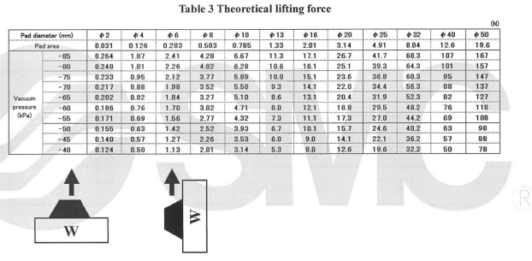

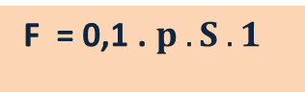
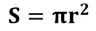
d. Tính lực hút chân không F
Lực hút chân không F tính theo Hãng SMC:
F = 0,1 .$p . S . 1$
$$t$$
Trong đó:
F Lực hút chân không [N]
S Diện tích đĩa hút [cm²]
P_{u} áp suất chân không tại cửa U [kPa]
t - Hệ số an toàn: tính đến mức độ kín khít của mặt tiếp xúc, vị trí đặt đĩa hút, vật liệu hút….
$$S=πr^{2}$$
D
a. Bề mặt nằm ngang, hướng chuyển động của chi tiết theo hướng thẳng đứng. Chọn t = 4 – 8.
b. Bề mặt thẳng đứng, hướng chuyển động của chi tiết theo hướng thẳng đứng. Chọn t = 8 và lớn hơn 8
Xem Video minh họa:
https://drive.google.com/file/d/1_FEyPk5Re3fOdxhc4SlSKgLxfYRFaT_j/view?usp=sharing

Slide 29
V. Bài tập chương 3
A. TRA BẢNG THÔNG SỐ XI LANH:
Tải về các bảng ghi các thông số kỹ thuật xi lanh của 1 trong các Hãng sản xuất ( Hãng FESTO, SMC, AIRTAC, NORGEN, TPC) và giải thích ý nghĩa các thông số trong bảng.
B. BÀI TẬP TÍNH TOÁN
Ví dụ 01:
Xi lanh tác động 2 chiều có thông số kỹ thuật sau: 80/25 – 160 [mm].
Tần số làm việc xi lanh n = 10 chu kỳ/phút. Áp suất làm viêc (áp suất dư) p_{e} = 6 bar.
Tính lưu lượng máy nén khí Q [lít/phút]
Tính lực tác động cần pitông đi ra F_{A} [N]
Tính lực tác động cần pitông lùi về F_{B} [N]
Tính vận tốc cần pitông đi ra v_{A} [dm/ph]
Tính vận tốc cần pitông lùi về v_{b} [dm/ph]
Giả thiết: η = 1 Hiệu suất xi lanh (lực ma sát giữa piston và xi lanh );
1 amt = 1 bar = 10⁵ Pa
Kết quả chọn độ chính xác 0.1
v_{A}
v_{B}

Slide 30
Ví dụ 02:
Thiết bị để nâng, hạ hàng hóa có khối lượng m = 50 kg theo phương thẳng đứng, người ta dùng 2 xi lanh tác động 2 chiều đặt song song, có kích thước như nhau. Lưu lượng vào mỗi xi lanh Q = 50 lít/phút, áp suất p = 6 bar.
Tính đường kính xi lanh và chọn kích thước xi lanh theo hãng Festo D, d [m]
Tính vận tốc khi nâng v_{A} [m/s]
m=80 kg
Giả thiết: η = 1 Hiệu suất xi lanh (lực ma sát giữa piston và xi lanh );
1 bar = 10⁵ Pa ; g = 9.81
Kết quả chọn độ chính xác 0.1
Ví dụ 03:
Tính số phễu hút chân không n tối thiểu cần thiết để nâng chi tiết có khối lượng m = 8 kg. Cho biết đường kính phễu hút D = 4 cm và áp suất chân không tại cửa U hiển thị : p_{u} = - 62 Kpa
Giả thiết: Chọn t= 5; g = 9.81
Kết quả chọn n số nguyên
D
M = 8 kg

